Slide 1

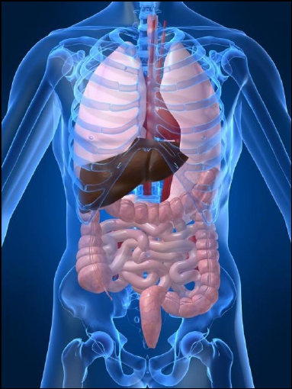
ΑΝΑΤΟΜΙΑ ΤΟΥ ΑΝΘΡΩΠΟΥ
ΤΜΗΜΑ ΔΙΑΤΡΟΦΗΣ & ΔΙΑΙΤΟΛΟΓΙΑΣ
Τ.Ε.Ι. ΚΡΗΤΗΣ - ΣΗΤΕΙΑ

Slide 2



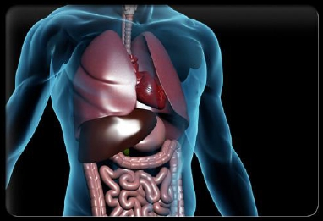



Εξυπηρετεί την διατροφή του ανθρώπινου οργανισμού
Εντερικό σωλήνα
Πεπτικοί αδένες
Κοίλο του Στόματος
Φάρυγγα
Οισοφάγο
Μικροί
(τοιχώματα
του εντέρου)
Μεγάλοι
Στόμαχος
Λεπτό έντερο
Παχύ έντερο
Σιελογόνοι αδένες
Ήπαρ
Πάγκρεας

Slide 3
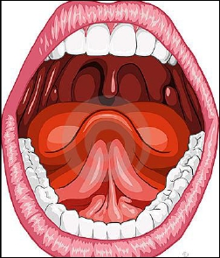
A.ΠΡΟΣΤΟΜΙΟ
Β. ΔΟΝΤΙΑ
Γ. Το ΙΔΙΟ ΚΟΙΛΟ
ΤΟΥ ΣΤΟΜΑΤΟΣ
1. Το Κοίλο του στόματος
Α. Προστόμιο
Είναι σχισμοειδής κοιλότητα που επικοινωνεί προς τα έξω με την στοματική
σχισμή και προς τα μέσα με το ιδίως του κοίλου του στόματος.
Αποτελείται εξωτερικά από: → ΧΕΙΛΗ
→ ΠΑΡΕΙΑ

Slide 4
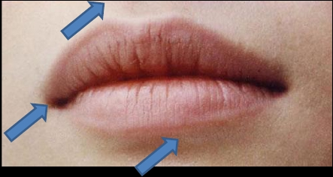
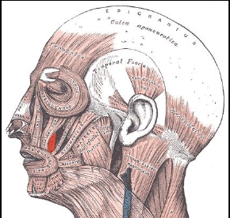
1. Χείλη
Αφορίζουν την στοματική σχισμή και συνενώνονται στις εκατέρωθεν γωνίες του
στόματος.
Το άνω χείλος φθάνει μέχρι την βάση
της μύτης
Στα πλάγια χωρίζεται από τις παρειές με
την ρινοχειλική αύλακα
Το κάτω χείλος χωρίζεται από το γενείο με την
εγκάρσια γενειοχειλική αύλακα.
➢ Δέρμα
➢ Μυική στοιβάδα
(σφιγκτήρας του στόματος)
➢ Βλεννογόνος

Slide 5
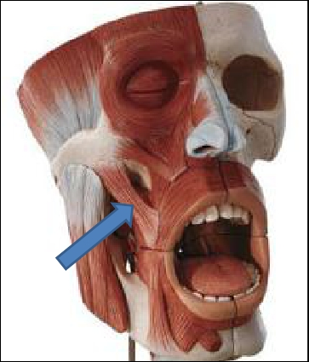
2. Παρειά
είναι μία δεξιά και μια αριστερή
➢ δέρμα
➢Μυική στοιβάδα
(βυκανίτης)
➢Βλεννογόνος

Slide 6


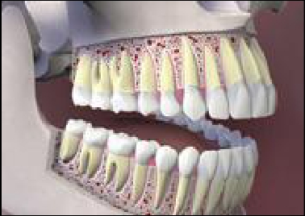
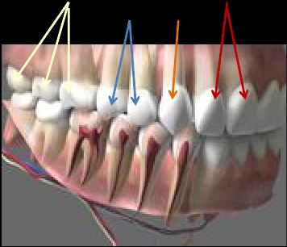
Μόνιμα δόντια
που είναι 32
Νεογιλά δόντια
6ο μήνα μέχρι τον 30ο
είναι 20 στον αριθμό
2 τομείς
2 κοπτήρες
1 κυνόδοντας
2 προγόμφιοι
3 γομφίοι
Β. Δόντια

Slide 7
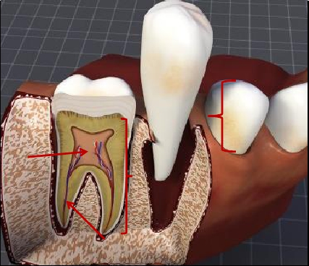
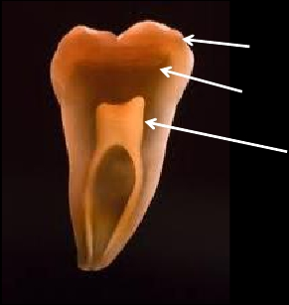
Ρίζα βρίσκεται μέσα στο φατνίο και
μπορεί να είναι μία ή πολλές
Αυχένας είναι το περισφιγμένο τμήμα
του δοντιού μεταξύ ρίζας και
μύλης
Μύλη είναι το μέρος του δοντιού που είναι
έξω από το φατνίο
Πολφική κοιλότητα περιέχει τον πολφό
που καταλήγει στον ριζικό σωλήνα και
χρησιμεύει για την δίοδο των αγγείων και
νεύρων του δοντιού
➢ Αδαμαντίνη
➢ Οδοντίνη
➢ Οστέινη

Slide 8
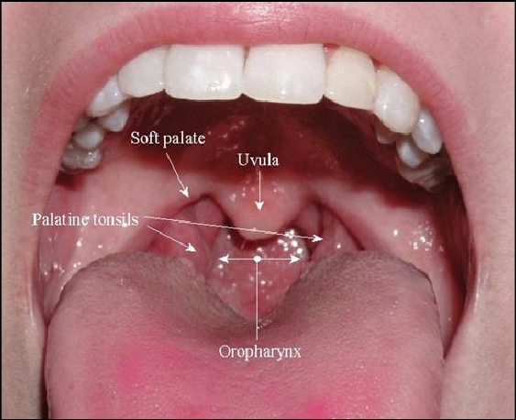
Γ. Το Ιδίως του Κοίλου του Στόματος
Αφορίζεται μπροστά από τα δόντια,
άνω από την υπερώα,
κάτω από την γλώσσα
πίσω με τον φάρυγγα με τον ισθμό

Slide 9
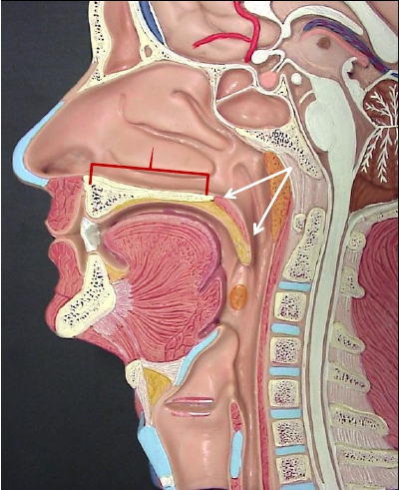
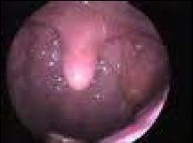
1. Υπερώα
Χωρίζει την ρινική κοιλότητα από το ιδίως κοίλο του
στόματος.
Αποτελείται από την → σκληρή (οστέινη)
→μαλακή υπερώα (ινομυώδες).
Η σκληρή υπερώα καλύπτεται από βλεννογόνο ο
οποίος μπροστά προσφύεται στο περιόστεο και
συνεχίζει στα ούλα της άνω γνάθου.
Η μαλακή υπερώα κρέμεται από την σκληρή
υπερώα προς τα πίσω και κάτω,
Από το οπίσθιο χείλος της μαλακής υπερώας
προβάλλει η σταφυλή

Slide 10
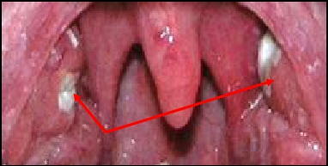
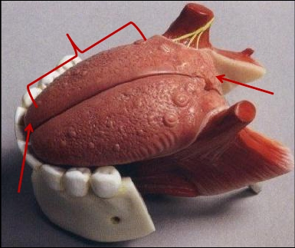
2. Ισθμός του Φάρυγγα
Με αυτόν επικοινωνεί η στοματική κοιλότητα
με τον φάρυγγα
Αφορίζεται επάνω από την μαλακή υπερώα,
κάτω από την ρίζα της γλώσσας,
πλάγια από τις αμυγδαλές.
3. Γλώσσα
Αποτελεί το πάτωμα της στοματικής κοιλότητας
Έχει κωνοειδές σχήμα και χρησιμεύει για την
μάσηση, κατάποση, ομιλία ,αφή, γεύση
Αποτελείται: κορυφή, σώμα, ρίζα ή βάση.
Η κάτω επιφάνεια έχει λεπτό βλεννογόνο και
σχηματίζει μια πτυχή τον χαλινό της γλώσσας
Η άνω επιφάνειας της γλώσσας αποτελείται από γευστικούς κάλυκες

Slide 11
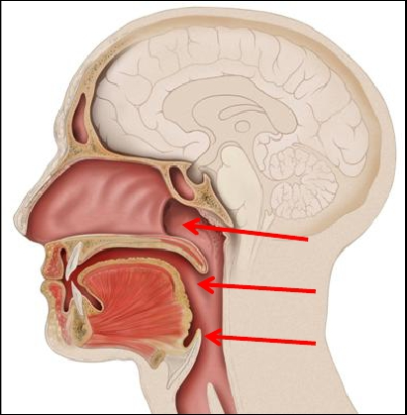
2. Φάρυγγας
Είναι ένας ινομυώδη σωλήνας με μήκος 12-14 εκ. και
εκτείνεται από το ινιακό οστό μέχρι τον κρικοειδή χόνδρο
του λάρυγγα,
Διακρίνεται σε τρεις μοίρες:
Ρινική μοίρα (ρινοφάρυγγας)
Στοματική μοίρα (στοματοφάρυγγας)
Λαρυγγική μοίρα( λαρυγγοφάρυγγας

Slide 12
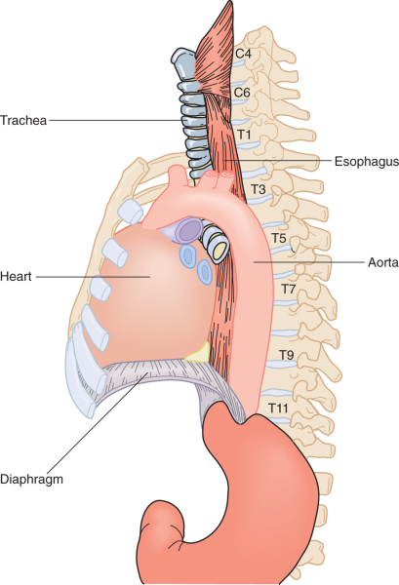
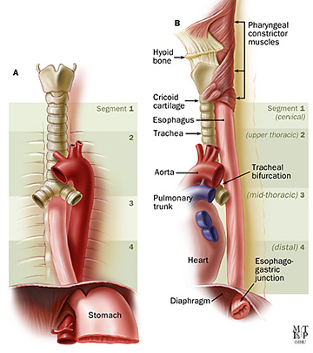
3.Οισοφάγος

Slide 13
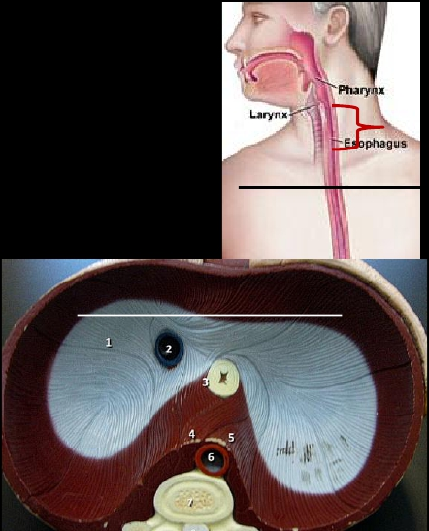
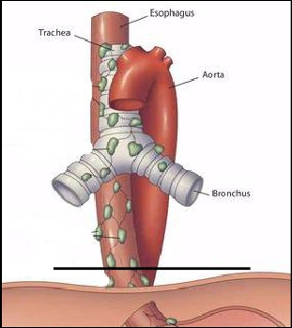
3. Οισοφάγος
Αποτελεί την συνέχεια του φάρυγγα στο ύψος του Α6
και τελειώνει στο στομάχι,
Είναι ένας ινομυώδης σωλήνας μήκους 25 -30 εκ.
Διακρίνεται σε τέσσερεις μοίρες:
Τραχηλική μοίρα
Διαφραγματική μοίρα
Θωρακική μοίρα

Slide 14
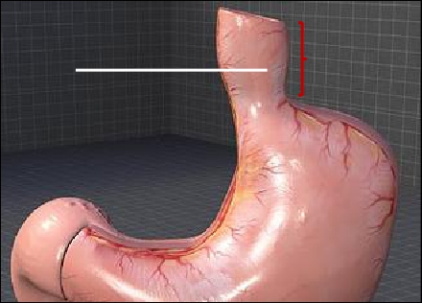
Κοιλιακή μοίρα,
έχει μήκος 1-3 εκ καλύπτεται από
περιτόναιο και ενώνεται με το στομάχι
με το καρδιακό στόμιο
Αποτελείται από 4 χιτώνες
Βλεννογόνο
Υποβλεννογόνια μυική στοιβάδα
Μυικό χιτώνα
ινώδη (εξωτερικός)

Slide 15
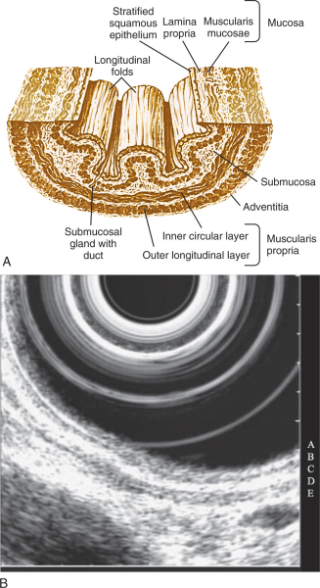
  ΒΛΕΝΟΓΟΝΟ
  ΥΠΟΒΛΕΝΟΓΟΝΙΟ
  ΜΥΙΚΟ ΧΙΤΩΝΑ
  ΕΞΩ ΕΠΙΜΗΚΗ ΣΤΟΙΒΑΔΑ
  ΕΣΩ ΚΥΚΛΟΤΕΡΗ ΣΤΟΙΒΑΔΑ
  ΌΧΙ ΟΡΟΓΟΝΟ

Slide 16
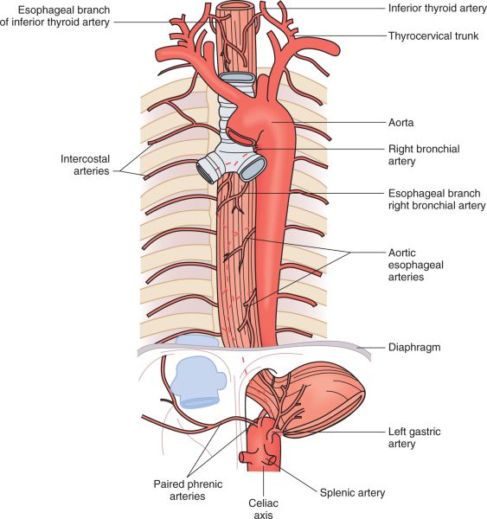
ΑΙΜΑΤΩΣΗ

Slide 17
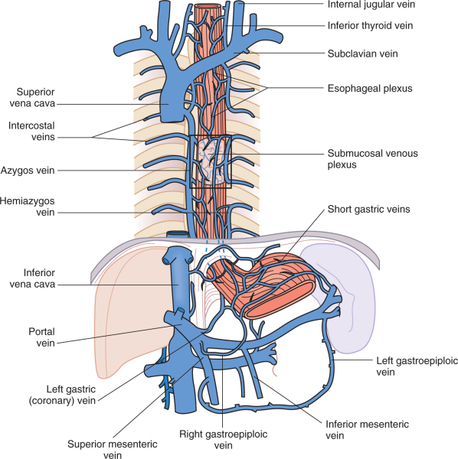
ΦΛΕΒΙΚΗ ΑΠΟΧΕΤΕΥΣΗ

Slide 18
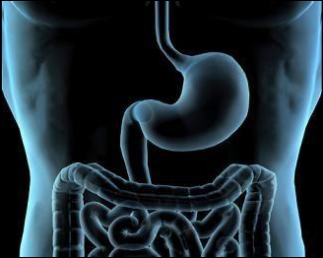
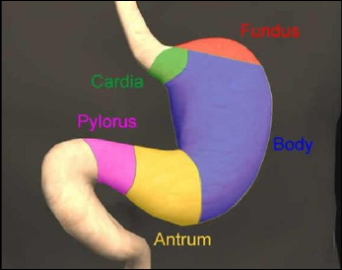
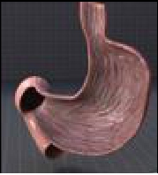
4. Στόμαχος
Βρίσκεται στην άνω κοιλία κάτω από τον αριστερό
θόλο του διαφράγματος και επεκτείνεται στο επιγάστριο
Έχει σχήμα αγκίστρου
Αποτελείται από:
δύο επιφάνειες( πρόσθια και οπίσθια)
δύο τόξα( έλασσον και το μείζων)
δύο στόμια( καρδιακό και πυλωρικό)
θόλο ,σώμα, άντρο.
Ο στόμαχος έχει 4 χιτώνες
→ ορογόνος ή περιτόναιο (εξωτερικά))
→ Μυικός χιτώνας
→ Υποβλεννογόνιος χιτώνας
→Βλεννογόνος χιτώνας
( περιέχει αδένες που παράγουν το
γαστρικό υγρό απαραίτητο για
την πέψη)
Το εσωτερικό του στομάχου παρουσιάζει
πτυχές που περιέχουν αδένες

Slide 19
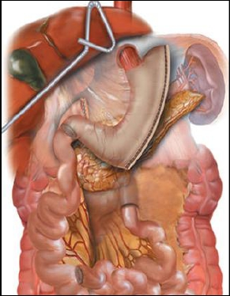
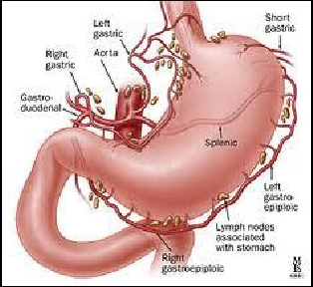
Η πρόσθια επιφάνεια έρχεται σε επαφή με την κάτω
επιφάνεια του αριστερού λοβού του ήπατος
➢Η οπίσθια επιφάνεια έχει επαφή
με το πάγκρεας,
τον σπλήνα,
αριστερό νεφρό,
αριστερή κολική καμπή,
πυλαία φλέβα
➢Το έλασσον τόξο έχει επαφή με τον
αριστερό λοβό του ήπατος
➢Το μείζων τόξο βρίσκεται πάνω στο
εγκάρσιο κόλον
➢Το καρδιακό στόμιο ενώνεται με τον οισοφάγο
➢Το πυλωρικό στόμιο ενώνεται με τον
δωδεκαδάκτυλο
(πρώτο τμήμα του λεπτού εντέρου)

Slide 20
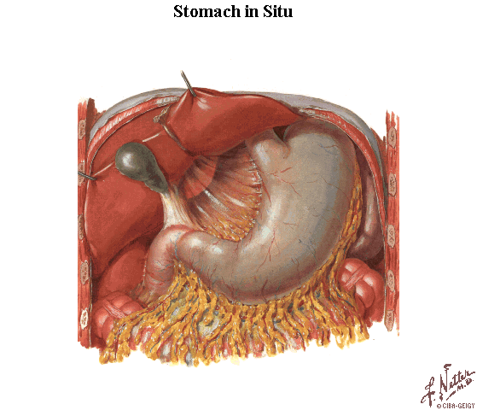
Ο στόμαχος…
Ο στόμαχος αποτελεί το δεύτερο τμήμα του γαστρεντερικού σωλήνα που αποστολή έχει την υποδοχή, μείξη και προώθηση των τροφών προς το 12δάκτυλο. Ανήκει στα όργανα της άνω κοιλίας και έχει θέση υπό το ΑΡ υποχόνδριο, το ιδίως επιγάστριο και την ομφαλική χώρα.

Slide 21
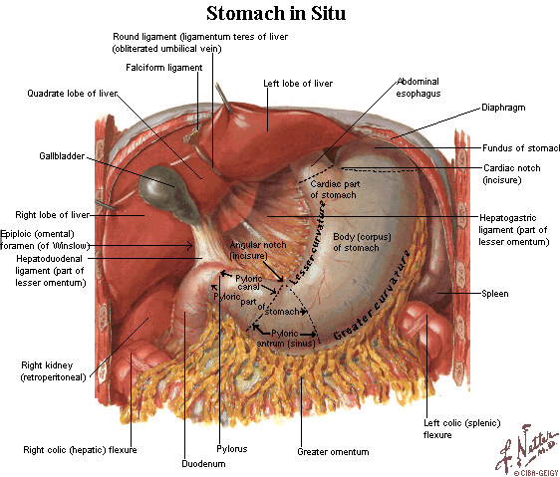
Ανατομία του στομάχου
Εμφανίζει δύο στόμια, το οισοφαγικό (καρδιακό) και το πυλωρικό (πυλωρός), δύο επιφάνειες, πρόσθια και οπίσθια και δύο χείλη (τόξα), το έλασσον και το μείζον.
Το οισοφαγικό στόμιο εξωτερικά αντιστοιχεί στην καρδιακή εντομή που αποτελεί το όριο μεταξύ οισοφάγου και θόλου του στομάχου. Η εντομή αυτή εσωτερικά αντιστοιχεί σε πτυχή, που υπεγείροντας το βλεννογόνο, συγκλείει ελαφρά το οισοφαγικό στόμιο (βαλβίδα του Cubarrof).
To πυλωρικό στόμιο εσωτερικά αφορίζεται από κυκλοτερές έπαρμα του βλεννογόνου (πυλωρική βαλβίδα), ενώ εξωτερικά από ελαφρά κυκλοτερή αύλακα, μέσα στην οποία πορεύεται η πυλωρική φλέβα του Mayo, η οποία αποτελεί το όριο μεταξύ στομάχου και 12δακτύλου.

Slide 22
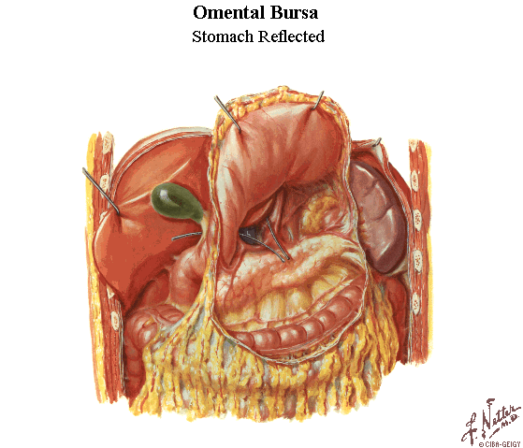
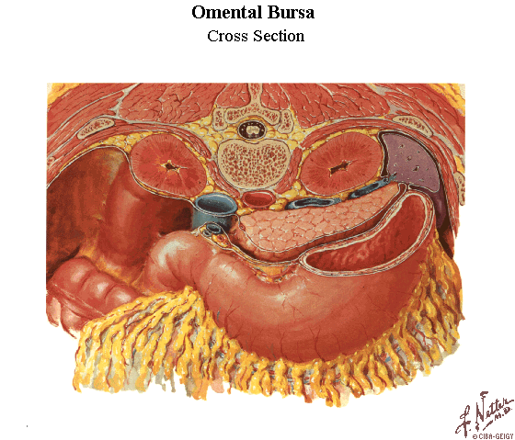
Ανατομία του στομάχου
Η πρόσθια επιφάνεια του στομάχου έρχεται σε επαφή με το κοιλιακό τοίχωμα, ενώ η οπίσθια με το πάγκρεας, το σπλήνα, τον ΑΡ νεφρό, το επινεφρίδιο, την ΑΡ κολική καμπή και το εγκάρσιο μεσόκολο. Από τα όργανα αυτά ο στόμαχος χωρίζεται με σχισμοειδή κοιλότητα, τον ελάσσονα επιπλοϊκό θύλακο.

Slide 23
Τοίχωμα του στομάχου
Το τοίχωμα του στομάχου αποτελείται από τέσσερις χιτώνες:
Το βλεννογόνο
Τον υποβλεννογόνιο
Το μυϊκό
Τον ορογόνο

Slide 24
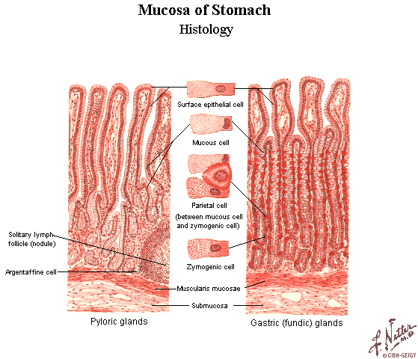
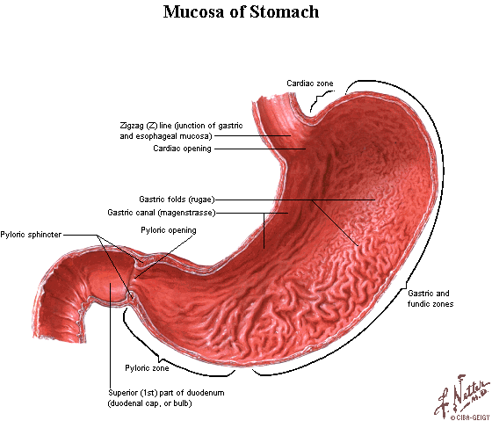
Ο βλεννογόνος…
Ο βλεννογόνος φέρει κατά μήκος του ελάσσονος τόξου 2-4 πτυχές που είναι μόνιμες. Οι πτυχές αυτές δημιουργούν μια αύλακα (γαστρική αύλακα του Waldayer), που είναι ο συντομότερος δρόμος της διόδου των τροφών και των υγρών προς το 12δάκτυλο. Ακόμη ο βλεννογόνος εμφανίζει στην επιφάνειά του επάρματα (γαστρικές άλω) και καταδύσεις (γαστρικά βοθρία) στον πυθμένα των οποίων εκβάλλουν οι γαστρικοί αδένες. Από άποψη λεπτής υφής αποτελείται από επιθήλιο μονόστιβο κυλινδρικό, που παράγει βλέννη, χόριο και αδένες. Από τοπογραφικής απόψεως οι αδένες διακρίνονται σε ιδίως γαστρικούς, καρδιακούς και πυλωρικούς. Οι γαστρικοί αδένες έχουν κύτταρα που παράγουν ιόντα Η+. Οι καρδιακοί έχουν κύτταρα που παράγουν κυρίως βλέννη (καλλυκοειδή), ενώ οι πυλωρικοί, που είναι παρόμοιοι με τους 12δακτυλικούς, έχουν κύτταρα που παράγουν πεψινογόνο Ι και ΙΙ, γαστρίνη (κύτταρα G) και σωματοστατίνη (κύτταρα D).

Slide 25
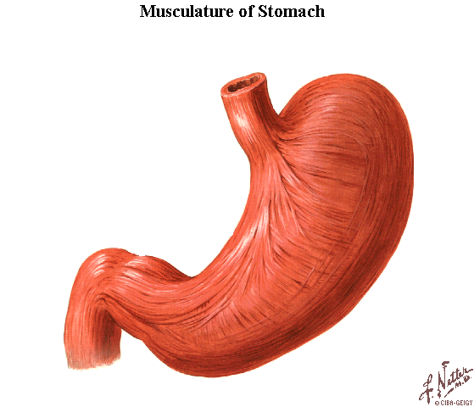
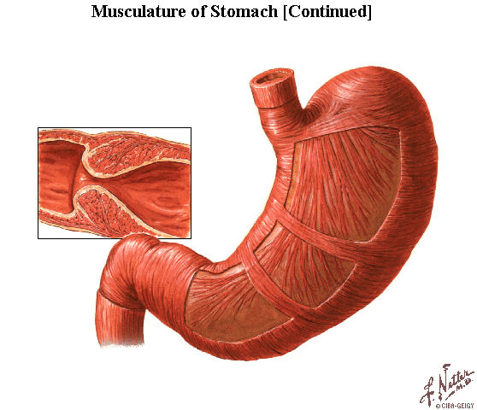
Ο μυϊκός χιτώνας…
Ο μυϊκός χιτώνας έχει τρεις στιβάδες λείων μυϊκών ινών, μια έξω επιμήκη, μια μέση κυκλοτερή και μια έσω λοξή.
Ο ορογόνος καλύπτει όλη την επιφάνεια του οργάνου, εκτός από δύο στενές λωρίδες στο έλασσον και μείζον τόξο, έως και την οπίσθια επιφάνεια της καρδιακής μοίρας, από τις οποίες εισέρχονται τα αγγεία του.

Slide 26
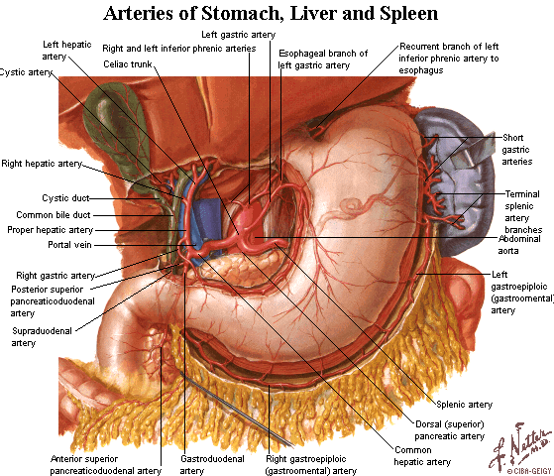
Οι αρτηρίες του στομάχου…
Η αιμάτωση του στομάχου είναι πλούσια και επιτυγχάνεται με έξι αρτηριακά στελέχη. Αυτά είναι:
ΑΡ γαστρική αρτηρία (κλάδος του τρίποδα του Heller)
ΔΕ γαστρική αρτηρία (κλάδος της ηπατικής α.)
ΑΡ γαστροεπιπλοϊκή (κλάδος της σπληνικής α.)
ΔΕ γαστροεπιπλοϊκή (κλάδος της γαστρο12δακτυλικής)
Βραχείες γαστρικές
Γαστρο12δακτυλική
ΠΡΟΣΟΧΗ!!! Η γαστρο12δακτυλική έχει ιδιαίτερη σημασία για το χειρουργό, αφού συχνά διαβιβρώσκεται από διατιτραίνοντα έλκη του 12δακτύλου, με αποτέλεσμα την αιμορραγία.

Slide 27
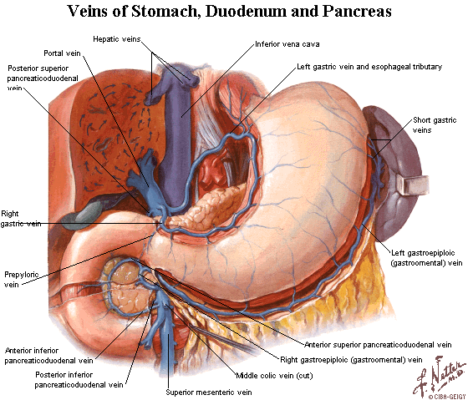
Οι φλέβες του στομάχου…
Οι φλέβες ακολουθούν πορεία παράλληλη προς τις αρτηρίες και εκβάλλουν στο σύστημα της πυλαίας. Από αυτές ιδιαίτερη σημασία παρουσιάζει η στεφανιαία φλέβα (ΑΡ γαστρική) που θέτει σε επικοινωνία την πυλαία με τις κατώτερες οισοφαγικές, συμβάλλοντας έτσι στη δημιουργία των κιρσών του οισοφάγου σε περιπτώσεις πυλαίας υπέρτασης.

Slide 28
Οι λεμφαδένες του στομάχου…
Η λεμφική αποχέτευση του στομάχου επιτυγχάνεται μέσω δύο πλούσιων δικτύων λεμφικών τριχοειδών, το πρώτο στον υποβλεννογόνιο και το δεύτερο κάτω από τον ορογόνο. Οι λεμφικές ομάδες διαιρούνται σε 16 ομάδες και τρία ¨διαμερίσματα¨.
H ταξινόμηση αυτή των λεμφαδένων σε ομάδες έχει μεγάλη σημασία αφού επιτρέπει τη σταδιοποίηση των κακοηθών νεοπλασμάτων του στομάχου, ως προς τη λεμφαδενική τους διασπορά, ενώ παράλληλα καθορίζει την έκταση της λεμφαδενεκτομής στη διάρκεια της χειρουργικής θεραπείας.
(Japanese Research Society of Gastric Cancer)

Slide 29
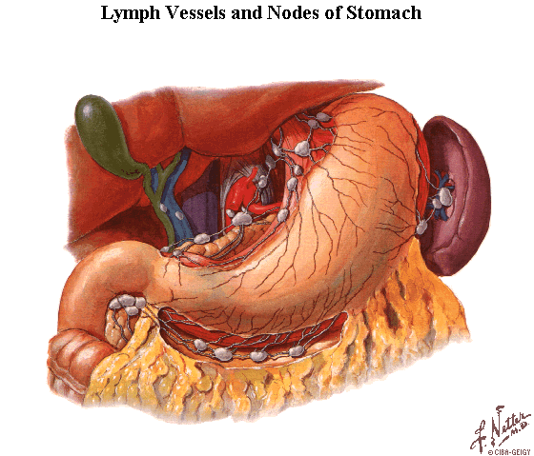
Οι λεμφαδένες του στομάχου…
Το πρώτο διαμέρισμα περιλαμβάνει έξι ομάδες που βρίσκονται σε άμεση επαφή με το στόμαχο (επιχόριοι λεμφαδένες):
Παρακαρδιακοί (1 και 2)
Ελάσσονος και μείζονος τόξου (3 και 4)
Υπερπυλωρικοί (5)
Υπολπυλωρικοί (6)

Slide 30
Οι λεμφαδένες του στομάχου…
Το δεύτερο διαμέρισμα περιλαμβάνει τους λεμφαδένες που βρίσκονται κατά μήκος:
ΑΡ γαστρική (7)
Κοινή ηπατική (8)
Κοιλιακή (9)
Σπληνική (10)
Πύλες του ήπατος

Slide 31
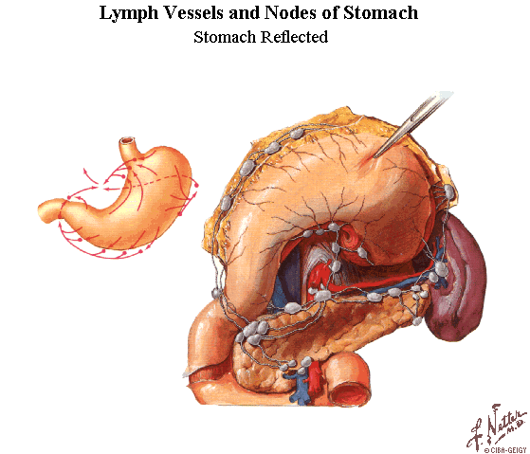
Οι λεμφαδένες του στομάχου…
Το τρίτο διαμέρισμα περιλαμβάνει τους λεμφαδένες που βρίσκονται κατά μήκος:
Ηπατο12δακτυλικό σύνδεσμο (12)
Πίσω από κεφαλή παγκρέατος (13)
Ρίζα άνω μεσεντερίου αρτηρίας (14)
Μέση κολική αρτηρία (15)
Παραορτικοί (16)

Slide 32
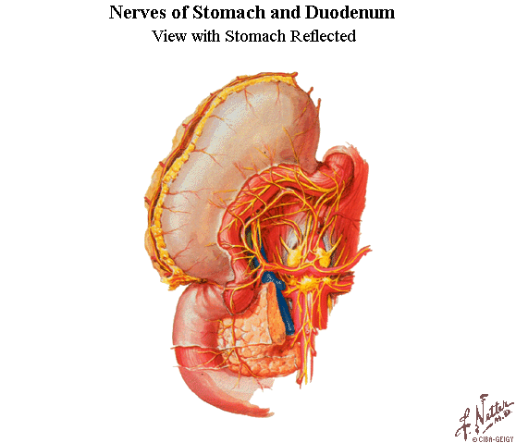
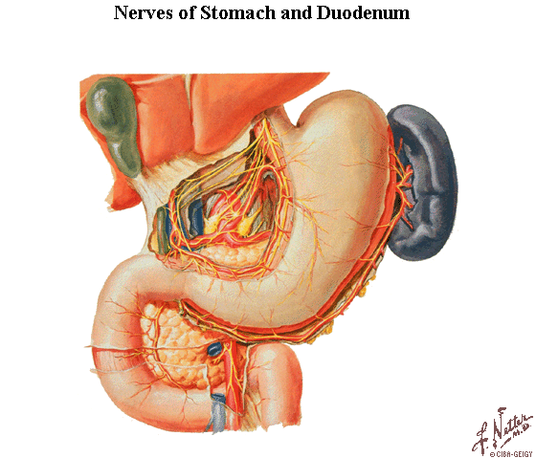
H νεύρωση του στομάχου…
Τα νεύρα του στομάχου προέρχονται από το παρασυμπαθητικό (πρόσθιο και οπίσθιο πνευμονογαστρικό νεύρικό σύστημα). Το πρόσθιο πνευμονογαστρικό, αμέσως μετά την είσοδό του στην κοιλία, χορηγεί έναν κλάδο, τον ηπατικό, και στη συνέχεια φέρεται ως πρόσθιο νεύρο του Latarjet, κατά μήκος του ελάσσονος τόξου έως τη γωνιαία εντομή. Εκεί καταλήγει σε κλάδους, που φέρονται από το έλασσον προς το μείζον τόξο (χήνειος πους, crow’s foot).

Slide 33
H φυσιολογία του στομάχου…
Ο στόμαχος στη λειτουργία της πέψεως έχει ως αποστολή, παράλληλα με την υποδοχή, μείξη και προώθηση των τροφών, την παραγωγή ουσιών με τις οποίες αρχίζει στον αυλό του η πέψη των πρωτεϊνών και των υδατανθράκων.

Slide 34
Σε νηστεία η χωρητικότητα του στομάχου είναι περίπου 50κ.εκ. και η ενδογαστρική πίεση ίση με την ενδοκοιλιακή. Με την είσοδο της τροφής το τοίχωμα του στομάχου διατείνεται, με αποτέλεσμα η χωρητικότητά του αυξάνεται (1,5-2 λίτρα). Η διάταση του τοιχώματος έχει ως αποτέλεσμα διέγερση των λείων μυϊκών ινών και έναρξη της περίσταλσης. Ομόλογα ερεθίσματα αποτελούν, εκτός από τη διάταση, η σύσταση της τροφής, το μέγεθος των σωματιδίων της και η ωσμωτικότητά της.
Οι περισταλτικές κινήσεις του στομάχου είναι αποτέλεσμα της ηλεκτρικής δραστηριότητας των λείων μυϊκών ινών του τοιχώματός του. Τόπος έναρξης των ηλεκτρικών δυναμικών θεωρείται περιοχή του μείζονος τόξου, στο τρίτο της αποστάσεως μεταξύ θόλου και πυλωρού, που περιγράφεται σήμερα ως βηματοδότης του στομάχου.
Η περίσταλση (περισταλτικά κύματα) έχει ως αποτέλεσμα την ανάμειξη των τροφών, τη δημιουργία του γαστρικού χυλού και την προώθησή του προς το 12δάκτυλο (κένωση του στομάχου). Τις περισταλτικές κινήσεις του τοιχώματος φαίνεται να αυξάνουν η γαστρίνη, η μοτιλίνη και το παρασυμπαθητικό, ενώ τις μειώνουν η σεκρετίνη, το γλουκαγόνο και το GIP (γαστρικό ανασταλτικό πεπτίδιο).

Slide 35
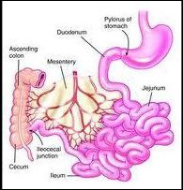
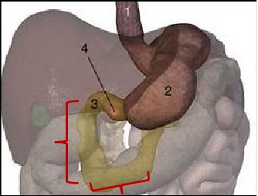
5. Λεπτό Έντερο
Αρχίζει από το πυλωρικό στόμιο και τελειώνει στο παχύ έντερο όπου σχηματίζει
την ειλεκολική βαλβίδα, έχει μήκος 3-4 μ. και διάμετρο 3,5 εκ..
➢Δωδεκαδάκτυλο
Είναι η πρώτη μοίρα και η πιο ακίνητη μοίρα του λεπτού
εντέρου, έχει σχήμα πετάλου και περιβάλλει την κεφαλή
του παγκρέατος,
Παρουσιάζει 4 μοίρες
➢η πρώτη ή άνω μοίρα αντιστοιχεί δεξιά στο ύψος του θ12-01
➢η δεύτερη ή κατιούσα αντιστοιχεί δεξιά στο ύψος του
Ο3 –Ο4 (εδώ εκβάλλει ο χοληδόχος και ο
παγκρεατικός πόρος)
➢η τρίτη ή οριζόντια φέρεται μέχρι το αριστερό πλάγιο
του Ο2
➢η τέταρτη ή ανιούσα καταλήγει στην
νηστιδοδωδεκαδακτυλική καμπή

Slide 36
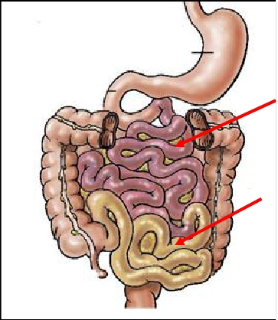
➢Νήστιδα
➢ Ειλεός
Η νήστιδα και ο ειλεός αποτελούν το ελικώδες έντερο,
το οποίο είναι ευκίνητο σε αντίθεση με το
δωδεκαδάκτυλο.
Η νήστιδα αρχίζει από την νήστιδοδωδεκαδακτυλική
καμπή και συνεχίζει χωρίς σαφές όριο μέχρι τον ειλεό
και καταλήγει στο παχύ έντερο στην ειλεκολική
βαλβίδα.
Το τοίχωμα του εντέρου αποτελείται από 4 χιτώνες
➢Ορογόνος χιτώνας ( περιτόναιο)
➢Μυικός χιτώνας, έχει δύο στοιβάδες από λείες
μυικές ίνες (η έσω είναι κυκλοτερής και η έξω επιμήκης).
Οι μυικές στιβάδες προκαλούν τις περισταλτικές κινήσεις του εντέρου
➢Υποβλεννογόνιος χιτώνας
➢Βλεννογόνος εμφανίζει τις κυκλοτερείς πτυχές, λάχνες και τα λεμφολίδια

Slide 37
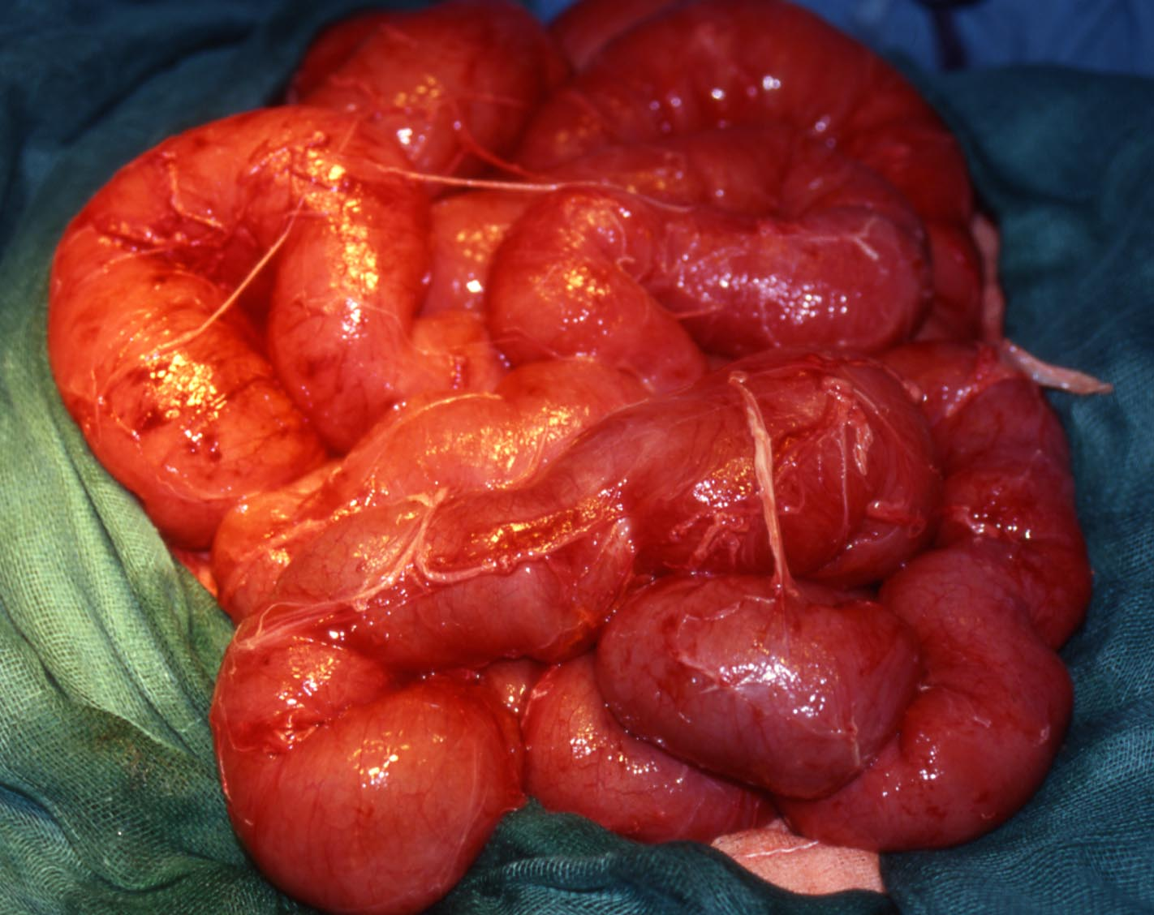
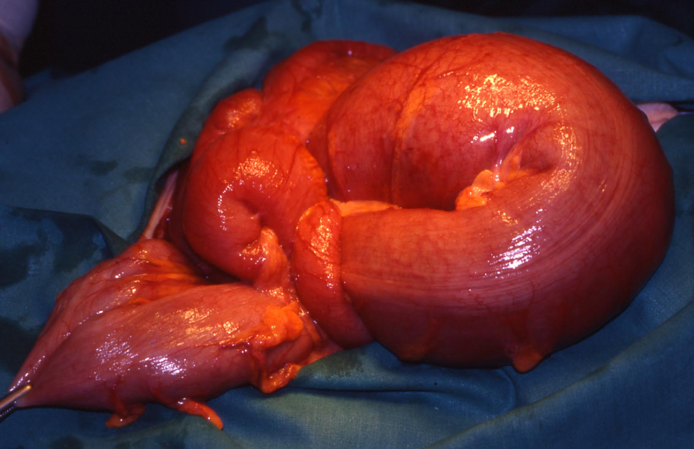
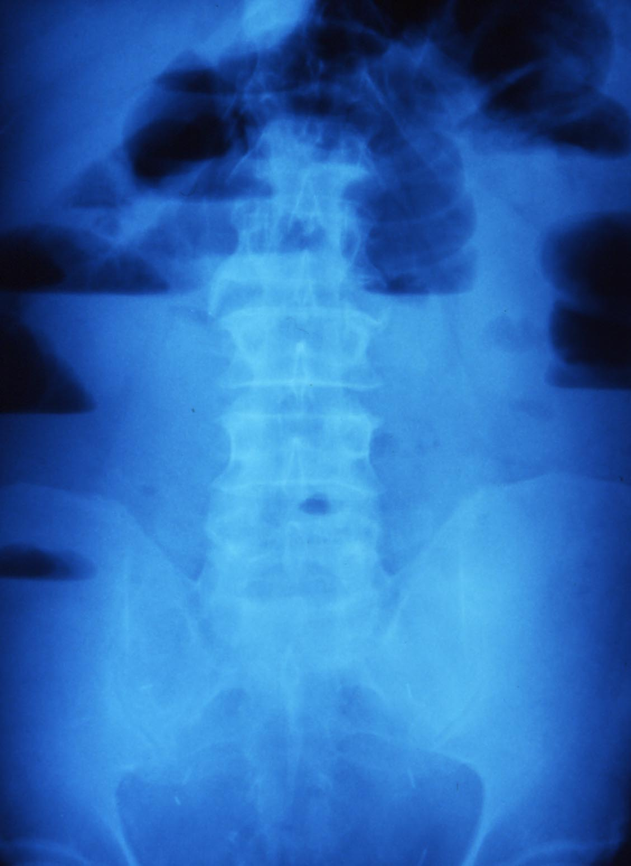
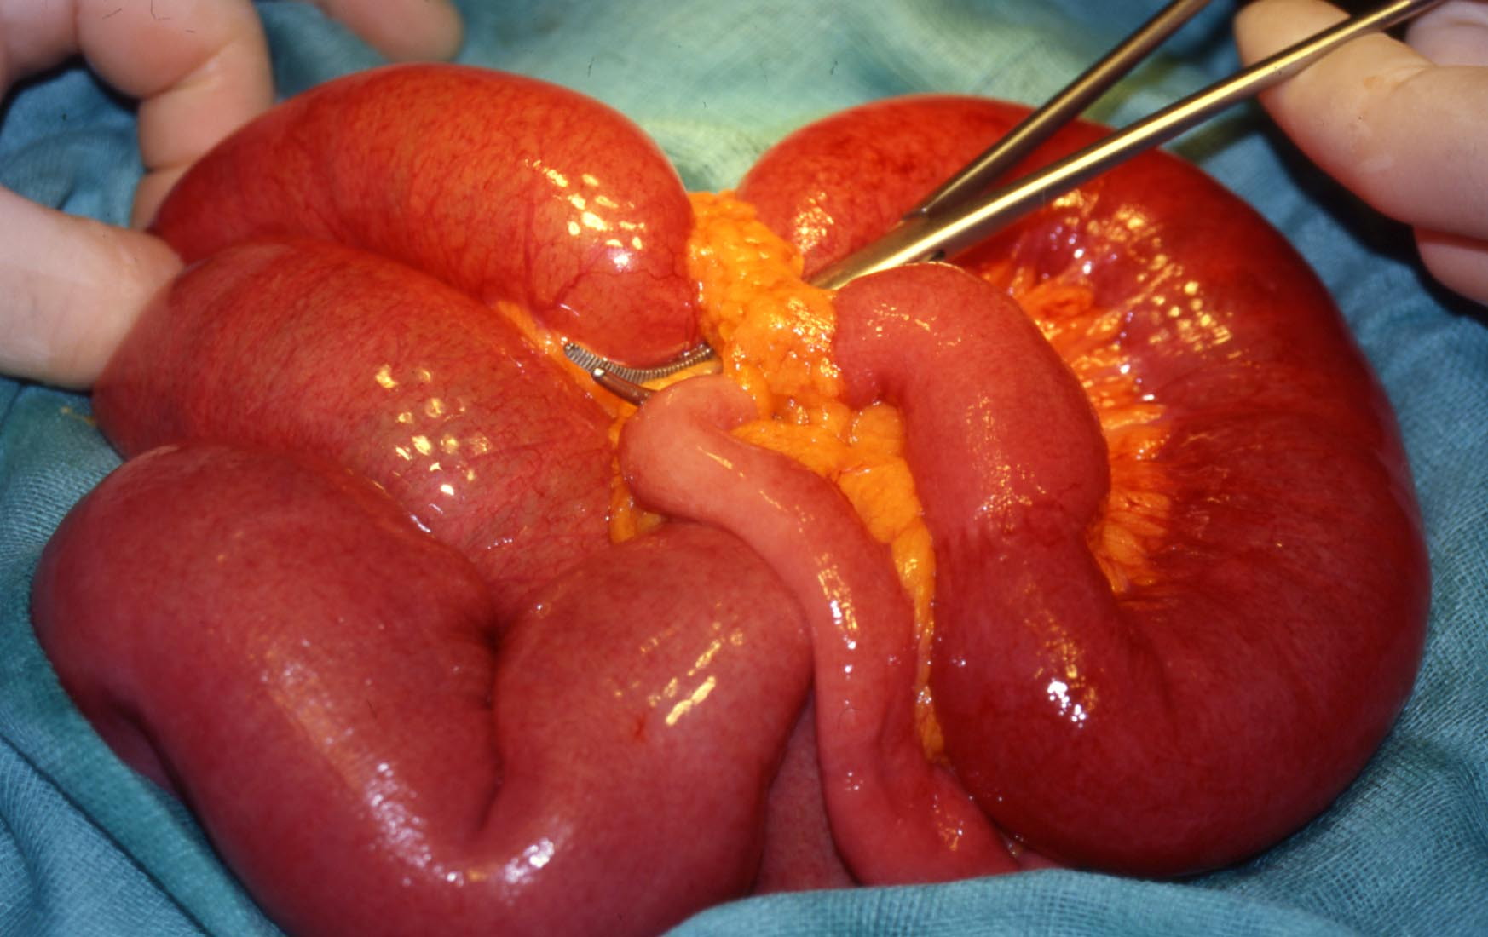

Slide 38





6. Παχύ Έντερο
Το παχύ έντερο αρχίζει στην ειλεοκολική βαλβίδα και τελειώνει στον πρωκτό
Έχει σχήμα στεφάνης προς τα κάτω που βρίσκονται οι έλικες του εντέρου,
και μήκος περίπου 1,5 -2 μ.
Διαιρείται σε τρία τμήματα
Το τυφλό
Το ορθό
Το κόλον

Slide 39




Slide 40


Το Τυφλό
Είναι η αρχή του παχέος εντέρου και βρίσκεται
στο δεξιό λαγόνιο βόθρο,
Στο τυφλό υπάρχει η ειλεοκολική βαλβίδα με την
οποία τα άχρηστα συστατικά περνάνε από το
λεπτό στο παχύ έντερο και εμποδίζει την
παλινδρόμηση τους
Στο οπίσθιο τμήμα του υπάρχει η σκωληκοειδής απόφυση

Slide 41


Το Κόλον
Είναι η συνέχεια του τυφλού και διαιρείται σε 4 μοίρες
➢Ανιόν
➢Εγκάρσιο
➢Κατιόν
➢Σιγμοειδές
ΑΡΙΣΤΕΡΗ
ΚΟΛΙΚΗ
ΚΑΜΠΗ
ΔΕΞΙΑ
ΚΟΛΙΚΗ
ΚΑΜΠΗ
ΤΥΦΛΟ
Το ανιόν φέρεται κάτω κατά μήκος της δεξιάς οσφυϊκής χώρας μέχρι κάτω από το ήπαρ,
εκεί ανακάμπτει αριστερά και σχηματίζει την δεξιά κολική καμπή και μεταβαίνει στο
εγκάρσιο.
Το εγκάρσιο έχει οριζόντια φορά μέχρι την σπλήνα και ανακάμπτει στον κατίον που
φθάνει μέχρι το άνω χείλος της άνω λαγόνιας ακρολοφίας όπου αρχίζει το σιγμοειδές.
Το σιγμοειδές έχει δύο μοίρες, την λαγόνια και την πυελική και στο ύψος του Ι1
καταλήγει στο απευθυσμένο.

Slide 42



Το τυφλό η σκωληκοειδής απόφυση , το εγκάρσιο κόλο,
και η πυελική μοίρα του σιγμοειδούς καλύπτονται γύρω
από περιτόναιο, τα υπόλοιπα περιβάλλονται από το
περιτόναιο μόνο μπροστά
Το ορθό
Είναι το τελικό του σιγμοειδούς, παρουσιάζει δύο μύες
ο έξω και ο έσω σφιγκτήρας και με το τόνο τους διατηρούν
το τμήμα κλειστό,
Ο έσω σφιγκτήρας έχεις λείες μυικές ίνες και ο έξω γραμμωτές μυικές ίνες
Το παχύ έντερο αποτελείται από 4χιτώνες
Ορογόνο
Μυικό
Υποβλεννογόνιο
Βλεννογόνο
( δεν έχει λάχνες)

Slide 43

ΦΥΣΙΟΛΟΓΙΑ
Κινητικότητα
Απορρόφηση
Μετατροπή του περιεχομένου σε κόπρανα
Αφόδευση
Απορρόφηση
Η2Ο 1400ml
Na 206 mmol
Χλωρίδια 103mmol
Παροχή λεπτού
Η2Ο 1500 ml
Na 210 mmol
K 9 mmol
Χλωρίδια 105 mmol
Αποβολή κόπρανα
Η2Ο 100 ml
Na 4 mmol
K 9 mmol
Χλωρίδια 2 mmol

Slide 44

ΙΙ. ΠΕΠΤΙΚΟΙ ΑΔΕΝΕΣ
1. ΣΙΕΛΟΓΟΝΟΙ ΑΔΕΝΕΣ
Στην στοματική κοιλότητα εκβάλλουν διάφοροι αδένες από τους οποίους
δημιουργείται η σίελος.
Παρωτίδα
βρίσκεται πίσω από την κάτω γνάθο
και εκβάλλει στο προστόμιο
Υπογνάθιος
Υπογλώσσιος
βρίσκεται κάτω από την γλώσσα
και εκβάλλει στο
υπογλώσσιο φύμα που βρίσκεται
αριστερά και δεξιά από τον χαλινό
της γλώσσας.

Slide 45


2. ΗΠΑΡ
Το ήπαρ είναι μονοφυής αδένας του πεπτικού
συστήματος, και είναι ο μεγαλύτερος του ανθρωπίνου
σώματος, έχεις βάρος 1500 -1800 γρ
Έχει σχήμα πρισματικού τριγώνου, μαλακή σύσταση και
χρώμα καστανέρυθρο.
Βρίσκεται κάτω από τον δεξιό θόλο του διαφράγματος,
Αποτελείται από δύο λοβούς, ένα δεξιό (που είναι ο μεγαλύτερος) και ένα αριστερό
Οι δύο λοβοί χωρίζονται μεταξύ τους από τον δρεπανοειδή σύνδεσμο
Η κάτω επιφάνεια του ήπατος βρίσκεται σε σχέση με
→ στόμαχο
→ δωδεκαδάκτυλο
→ δεξιό νεφρό, και επινεφρίδιο
→ δεξιά ηπατική καμπή

Slide 46


Στην κάτω επιφάνεια του ήπατος υπάρχει η εγκάρσια
αύλακα όπου εισέρχεται η ηπατική αρτηρία, πυλαία
φλέβα, και εξέρχεται ο ηπατικός πόρος για την έξοδο
της χολής
Οι ηπατικές φλέβες εξέρχονται από την οπίσθια επιφάνεια
του οργάνου και εκβάλλουν στην κάτω κοίλη φλέβα.
Μικροσκοπικά το παρέγχυμα του ήπατος αποτελείται από
τα ηπατικά λοβίδια. Αυτά είναι πεντάγωνες ή εξάγωνες
περιοχές που περιέχουν δίκτυα. Τα δίκτυα αυτά είναι τα εξής:
A.Το λειτουργικό – αιμοφόρο δίκτυο, περικλείει από παντού τα ηπατοκύτταρα και τα
εφοδιάζει με θρεπτικά συστατικά, εδώ γίνεται η επεξεργασία των θρεπτικών στοιχείων.
Τα τοξικά κατακρατούνται.

Slide 47


ΠΟΡΟΙ ΓΙΑ ΤΗΝ ΧΟΛΗ
ΗΠΑΤΟΚΥΤΤΑΡΑ
B.Το εκκριτικό δίκτυο, αποτελείται
από τα ηπατικά κύτταρα που με την
κατάλληλη διάταξη που έχουν
σχηματίζουν τις ηπατικές δοκίδες.
Στην επιφάνεια του κυττάρου
υπάρχουν αυλάκια που
σχηματίζουν σωληνάρια για την
εκροή της χολής
ΚΛΑΔΟΣ
ΠΥΛΑΙΑΣ
ΦΛΕΒΑ
ΚΛΑΔΟΣ
ΗΠΑΤΙΚΗΣ
ΑΡΤΗΡΙΑΣ
ΚΛΑΔΟΙ
ΗΠΑΤΙΚΗΣ
ΦΛΕΒΑΣ
ΚΕΝΤΡΙΚΗ
ΗΠΑΤΙΚΗ
ΦΛΕΒΑ
C.Το εκφορητικό δίκτυο είναι τα χοληφόρα τριχοειδή
που αποτελούν την αρχή της χοληφόρου οδού.
Τα τριχοειδή εξορμούν από την επιφάνεια των
ηπατοκυττάρων ενώνονται σε μεγαλύτερα
σωληνάρια και τέλος σε δύο πόρους που
εξορμούν από την πύλη του ήπατος και αφού
ενωθούν στον χοληδόχο πόρο εκβάλλουν στο
δωδεκαδάκτυλο
ΠΑΓΚΡΕΑΤΙΚΟΣ
ΠΟΡΟΣ
ΧΟΛΗΔΟΧΟΣ
ΠΟΡΟΣ
ΔΩΔΕΚΑΔΑΚΤΥΛΟ

Slide 48



BAΣΙΚΗ ΛΕΙΤΟΥΡΓΙΚΗ ΜΟΝΑΔΑ ΤΟΥ ΗΠΑΤΟΣ
ΗΠΑΤΙΚΟ ΛΟΒΙΟ
Kλασσικό ηπατικό λόβιο
εξαγωνικό
κεντρική φλέβα (ΚΦ)
δοκίδες ηπατοκυττάρων
εκτεινόμενες από την ΚΦ
στην περιφέρεια του λοβίου
πυλαία διαστήματα στην περιφέρεια.

Slide 49


ΚΥΣΤΙΚΟΣ
ΠΟΡΟΣ
ΔΕΞΙΟΣ
ΗΠΑΤΙΚΟΣ
ΠΟΡΟΣ
ΚΟΙΝΟΣ
ΗΠΑΤΙΚΟΣ
ΠΟΡΟΣ
ΚΟΙΝΟΣ
ΧΟΛΗΔΟΧΟΣ
ΠΟΡΟΣ
ΧΟΛΗΔΟΧΟΣ ΚΥΣΤΗ
Είναι ένας θύλακος σχήματος αχλαδιού μήκους 8-12 εκ
που βρίσκεται στην κάτω επιφάνεια του ήπατος,
Η χοληδόχος κύστη βρίσκεται στον κυστικό βόθρο της
κάτω επιφάνειας του ήπατος με τον οποίο συνδέεται με
συνδετικό ιστό,
Ο βλεννογόνος εμφανίζει πτυχές που φαίνονται σαν
γέφυρες βλεννογόνου
Η χοληδόχος κύστη μαζεύει χολή
κατά την διάρκεια της ασιτίας και
αδειάζει κατά την πέψη
ΠΑΓΚΡΕΑΣ
ΧΟΛΗΔΟΧΟΣ
ΠΟΡΟΣ
ΔΩΔΕΚΑΔΑΚΤΥΛΟ
ΣΦΙΓΚΤΗΡΑΣ
ODDI

Slide 50



Slide 51


3. ΠΑΓΚΡΕΑΣ
Είναι ένας μονοφυής και μικτός (έχει εξωκρινή
και ενδοκρινή μοίρα) αδένας
Βρίσκεται στο ύψος του Ο2 , παρουσιάζει
κοκκιώδη σύσταση χρώμα ερυθρόφαιο,
βάρος 70-90 γρ, και μήκος 15 εκ.
ΟΥΡΑ
ΣΩΜΑ
ΧΟΛΗΔΟΧΟΣ ΠΟΡΟΣ
ΠΑΓΚΡΕΑΤΙΚΟΣ ΠΟΡΟΣ
ΚΕΦΑΛΗ
ΔΩΔΕΚΑΔΑΚΤΥΛΟ
Είναι τοποθετημένος στο κοίλο της αγκύλης του
δωδεκαδακτύλου
Αποτελείται από την κεφαλή ,τον αυχενα,το σώμα,, και την ουρά.

Slide 52

Η εξωκρινής μοίρα παράγει το παγκρεατικό υγρό που με
δύο πόρους (μείζονα και ελάσσονα) εκβάλει στο
δωδεκαδάκτυλο
Η ενδοκρινής μοίρα αποτελείται επιθηλιακά κύτταρα
( νησίδια Langerhans),
Τα κύτταρα αυτά παράγουν την ινσουλίνη που χρησιμεύουν για την καύση του
σακχάρου στον οργανισμό
Το πάγκρεας δέχεται αγγειακούς κλάδους από την
σπληνική αρτηρία και νευρικούς κλάδους από το
συμπαθητικό και παρασυμπαθητικό

Slide 53

Ανατομία παγκρέατος
Όργανο οπισθοπεριτονα΄ι΄κό, κείται εγκαρσίως όπισθεν του στόμαχου και αφορίζεται ΑΡ από τον σπλήνα και ΔΕ από το σύστοιχο νεφρό και την αγκύλη του 12δακτύλου.
Τμήμα (κύρια ανατομικά στοιχεία τοπογραφίας)
Κεφαλή (αγκιστροειδής απόφυση) (12δάκτυλο, άνω μεσεντ.φλ.και α.)
Αυχένας (άνω μεσεντ.φλ., πυλαία φλ.)
Σώμα (άνωμεσεντ.φλ.,αορτή, αρ.επινεφρίδιο, αρ.νεφρός,σπληνική α.και φλ.)
Ουρά (12η θωρακική πλευρά, πύλη σπληνός)

Slide 54

Πόροι
Κύριος παγκρεατικός - Wirsung
Eφεδρικός παγκρεατικός - Santorini

Slide 55

Αγγεία-αρτηρίες
Ανω παγκρεατο12δακτυλική (κλ.γαστρο12δακτυλικής)
Κάτω παγκρεατο12δακτυλική (κλ.άνω μεσεντερίου)
Ραχιαία παγκρεατική → εγκάρσια παγκρεατική
Προσοχή! αγγειακή ανωμαλία αποτελεί η έκφυση της ΔΕ ηπατικής από την άνω μεσεντέριο (25%),που έρχεται σε άμεση επαφή με την αγκιστροειδή απόφυση του παγκρέατος → κίνδυνος τρώσης κατά την παγκρεατεκτομή!

Slide 56



Slide 57

Αγγεία-φλέβες
Άνω παγκρεατο12δακτυλική
ΔΕ γαστροεπιπλοίίκή
Κολική
Μέσω της γαστροκολικής εκβάλλουν στην άνω μεσεντέριο, ενώ μικρότεροι κλάδοι εκβάλλουν στην άνω μεσεντέριο, στην πυλαία και τη σπληνική.

Slide 58


Slide 59


Λεμφαγγεία
Άνω , κάτω, πρόσθια, οπίσθια και σπληνική ομάδα
Notes:
Il sanguinamento emorroidario è piuttosto frequente e non presenta problemi di inquadramento diagnostico: semmai può rappresentare una diagnosi troppo facile

Slide 60
Φυσιολογία Παγκρέατος
Αδένας που έχει εξωκρινή και ενδοκρινή λειτουργία
Εξωκρινής μοίρα ￫ εκκρίνει 1-2 lt παγκρεατικό υγρό:
▪ Ηλεκτρολύτες / διττανθρακικά
▪ Ένζυμα πρωτεολυτικά –λιπολυτικά -αμυλολυτικά όπως θρυψίνη/χυμοθρυψίνη/ ελαστάση/ ριβονουκλεάση - λιπάση/συνλιπάση/φοσφορολιπάσηΑ2- αμυλάση
(Εκκρίνονται σε ανταπόκριση της χολοκυστοκινίνης)
Ενδοκρινής μοίρα ￫ μέσω των νησιδίων του Langerhans εκκρίνονται ορμόνες όπως: Ινσουλίνη (β-cells),
Γλυκαγόνο (α-cells), Σωματοστατίνη (δ-cells),
Παγκρεατικά πολυπεπτίδια(αναστέλλουν την εξωκρινή έκκριση)
Μερική εκτομη του παγκρέατος προκαλεί υπερτροφία και αυξημένη φυσιολογική δραστηριότητα των νησιδίων που απέμειναν οπότε απαιτείται περισσότερο από 90% εκτομη ώστε να επέλθει ενδοκρινική δυσλειτουργία

Slide 61


4. ΣΠΛΗΝΑΣ
Έχει βάρος 150 -180 γρ. σύσταση μαλακή και χρώμα κυανέρυθρο.
Βρίσκεται στο βάθος του αριστερού άνω μέρους της κοιλιάς
στο ύψος της 9ης -10ης -11ης πλευράς
πίσω από τον θόλο του στομάχου,
κάτω από τον αριστερό θόλο του διαφράγματος,
πάνω από το αριστερό νεφρό και επινεφρίδιο
Αποτελείται από δύο επιφάνειες την έξω ή διαφραγματική
και την έσω ή σπλαχνική
Η έσω επιφάνεια παρουσιάζει
→την είσοδο της σπληνικής αρτηρίας
→την έξοδο της σπληνικής φλέβας
Η αγγείωση του οργάνου προέρχεται
→από την σπληνική αρτηρία
→ την σπληνική φλέβα
ΣΠΛΗΝΙΚΗ ΑΡΤΗΡΙΑ
ΠΑΓΚΡΕΑΣ

Slide 62


Η λειτουργία του σπλήνα είναι
1.Αποτελεί αιμοποιητικό όργανο κατά την εμβρυϊκή ζωή (παραγωγή ερυθρών αιμοσφαιρίων.)
2.λειτουργεί ως ηθμός (φίλτρο) και καθαρίζει το αίμα
  από γηρασμένα ή παθολογικά ερυθρά αιμοσφαίρια
  από έγκλειστα που υπάρχουν εντός των ερυθροκυττάρων ή ξένα σωματίδια
  από αντιγόνα και μικροοργανισμούς
2.παίζει σημαντικό ρόλο στη μη ειδική και ειδική ανοσία του οργανισμού
3.συμμετέχει στο μεταβολισμό του σιδήρου
4.λειτουργεί ως αποθήκη λευκών αιμοσφαιρίων και αιμοπεταλίων .
Η σπλήνα αποτελείται εξωτερικά από την κάψα και εσωτερικά από το παρέγχυμα
Το παρέγχυμα ονομάζεται πολφός και διακρίνεται σε λευκό και ερυθρό.
➢ο λευκός αποτελείται από τα Μαλπιγιανά σωμάτια που είναι από λεμφοκύτταρα
➢ο ερυθρός από ερυθρά αιμοσφαίρια και μεγάλα λεμφοκύτταρα.

